Slide 1
应用纲要的创建
培训3
上海图书馆 DC2004
2004年10月13日
Thomas Baker, Fraunhofer Society
Robina Clayphan, British Library
Pete Johnston, UKOLN

Slide 2
内容
应用纲要可以解决什么问题？
应用纲要的基础
DC应用纲要（DCAPs）和DCMI抽象模型
案例研究
  对“资源集合”的描述[Pete Johnston]
  在图书馆中的使用[Robina Clayphan]

Slide 3
DCAPs可以解决什么问题？
使用者在一定的环境中应用DC：
  “DC太简单，我们需要更多的术语！”
  “一些术语应该更专业，更具体一些”
纲要如何来描述一个应用：
  使用一般的术语（例如 DC）
  使用比较专业的术语
    描述“照片”，“产品”，“资源集合” ...
  对使用的属性进行约束
    例如：“在使用dc:language时，它的值必须遵从RFC 3066!标准”

Slide 4
为什么要这么做？
记录你的应用中的元数据模型
  帮助其他应用者设计具有互操作能力的应用
  整合来自多个资源的元数据
  在行业应用中推进“最佳实践”的统一
  在遵循提供互操作能力的共同标准的同时，解决你的专业需求

Slide 5
举例
对“资源集合”的描述[NISO Metasearch]
政府信息[Australian AGLS]
农业发展信息[FAO]
欧洲环境组织
DC教育元数据

Slide 6
DCAPs的要素
DCAP没有定义新的术语—它几乎全部引用的是其他集合定义过的术语（例如，都柏林核心）
DCAP 是一个元数据属性(property)的使用方法集合
一个属性用法描述了一个属性（事先声明过的）是如何在元数据应用中应用的
DCMI的所有元素和元素修饰词都是属性。

Slide 7
属性用法
参照 (“用”) 另一个在它处定义的属性
可以提供关于属性如何被解读的额外信息
可以给属性定义一个对应特定应用领域的标签
可以声明应用规则（例如，必备，可选，有条件的）
可以详细说明对所允许的值的约束（例如“编码体系”）

Slide 8
DCAPs对于使用者的”可读”
CEN CWA 14855: “DCAP 应用指南”
  ftp://ftp.cenorm.be/PUBLIC/CWAs/e-Europe/MMI-DC/cwa14855-00-2003-Nov.pdf
强调可读性
  “对于特定的使用者最佳的可用性”
  如果有用的话，可能包括一些冗余的信息。
  使用“合适的准确度”来识别术语（例如，尽可能的使用URI参考）

Slide 9
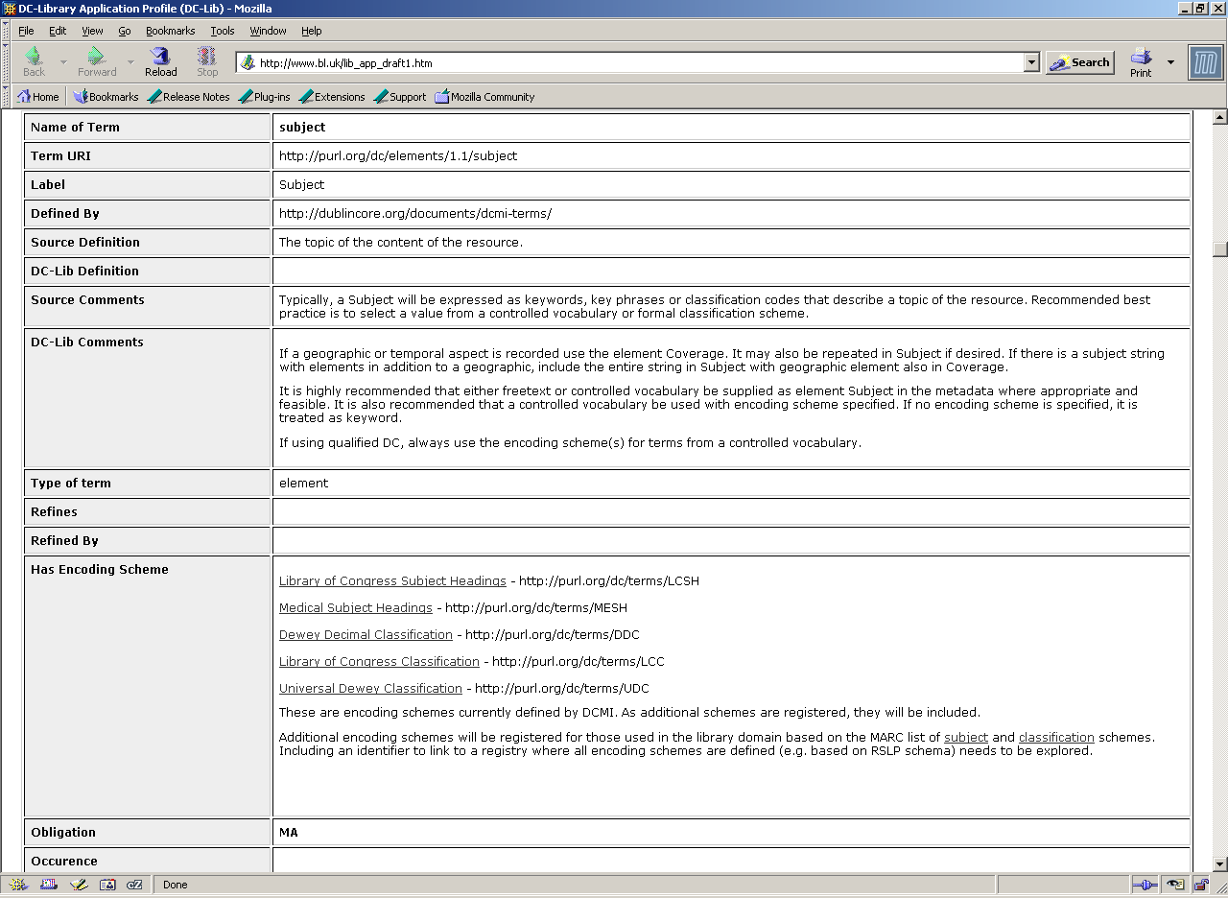

Slide 10
没有元数据词表就没有DCAPs
在前面的例子中，DC图书馆应用纲要“使用”了DC元素“主题”
  DCMI在元数据词表中声明了主题元素和其他元素
DCMI使用URI参考链接http://purl.org/dc/elements/1.1/subject 来唯一标识dc:subject
注意：在DCAP中，来自DCMI “来源”文档的一些信息是冗余的

Slide 11
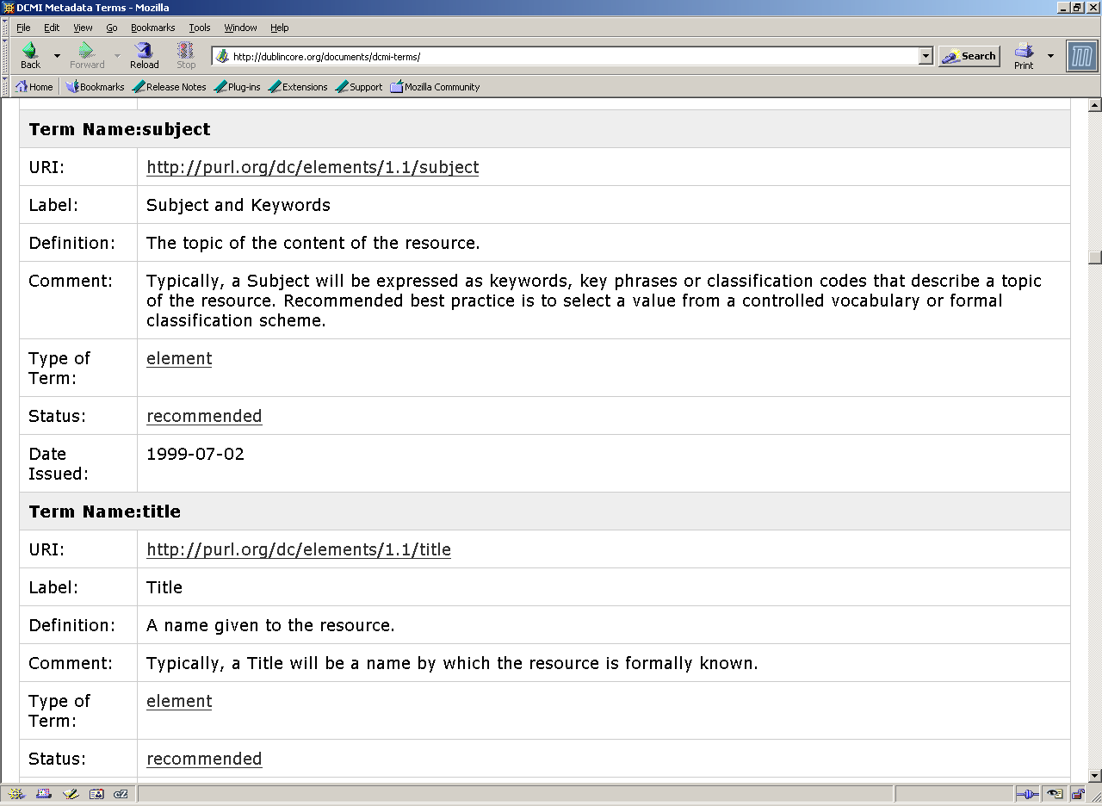

Slide 12
DCAPs走向计算机使用
2004年12月CEN CWA 进行了关于DCAPs 的“机器可处理性”讨论
DCAPs正式模型正在开发中
  在DC元数据基础上，对与抽象模型相关联做更大范围的努力
  受W3C语义万维网发展的影响
  DCAPs 可以在资源描述框架（RDF）中进行描述
  RDF描述可以通过RDF/XML 来表现

Slide 13
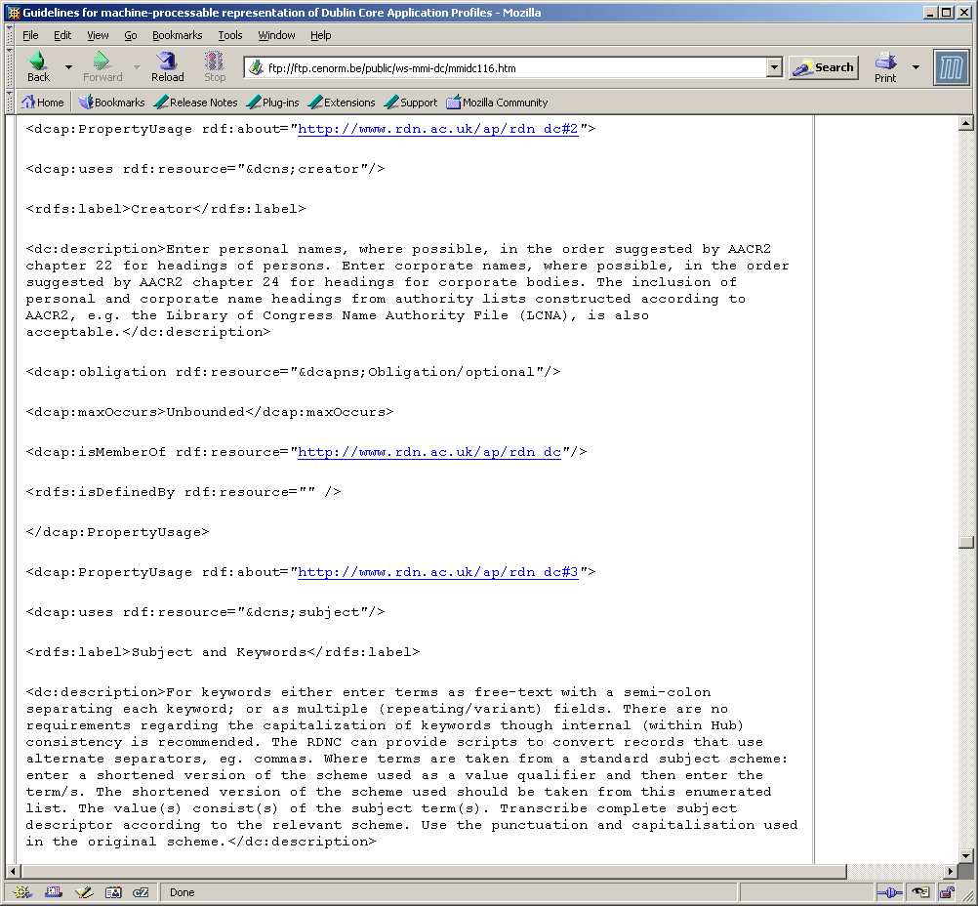

Slide 14
精确的，机器可处理的陈述
元数据词表中不包括冗余的信息声明
只包括与应用纲要有关的信息
使用正式的schema语言来支持交叉参考和数据的整合

Slide 15
DCMI抽象模型
DCMI体系结构工作小组的草案
寻求明确的方法来定义已经出现的DCMI数据模型
正式的模型与不同的DC元数据编码方法可以进行比较

Slide 16
例示
记录
集合为
描述集
description
description
描述
有一个或多个
statement
statement
陈述
有一个
属性
有一个
字串值
值
可以是
或者
有一个或多个表达
representation
复合值
representation
表达
可以是
或者
可以是
相关描述

Slide 17
模型概要
以XHTML，XML或者RDF/XML编码的记录
描述集
对资源URI的描述
陈述
词表编码体系 (URI)
属性 (URI)
值(URI)
表达
语法编码体系 (URI)
字串值
语种(e.g. en-GB)
或者复合值
或者相关描述

Slide 18
例示
记录
集合为
描述集
description
description
描述
在应用中使用哪一个属性？
有一个或多个
statement
statement
陈述
有一个
属性
有一个
字串值
值
可以是
或者
有一个或多个表达
representation
复合值
representation
表达
可以是
或者
可以是
相关描述

Slide 19
例示
记录
集合为
描述集
description
description
描述
在应用中使用哪一个属性？...
有一个或多个
statement
statement
陈述
有一个
属性
...如何来约束值...
有一个
字串值
值
可以是
或者
有一个或多个表达
representation
复合值
representation
表达
可以是
或者
可以是
相关描述

Slide 20
例示为
记录
集合为
...在描述集中.
描述集
description
description
描述
在应用中使用哪一个属性？...
有一个或多个
statement
statement
陈述
有一个
属性
...如何来约束值...
有一个
字串值
值
可以是
或者
可以有一个或多个表达
representation
复合值
representation
表达
可以是
或者
可以是
相关描述

